Slide 1
О реализации персонифицированной модели повышения квалификации
в 2018 году
и задачах на 2019 год

Slide 2
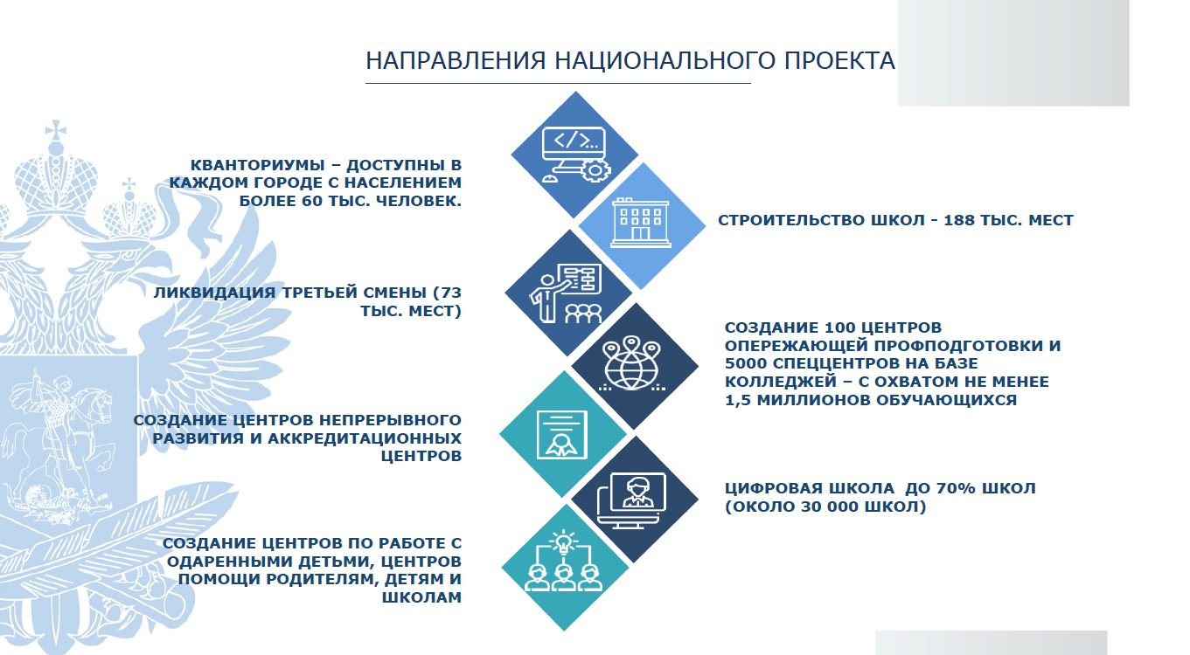
Указ Президента Российской Федерации
«О национальных целях и стратегических задачах развития Российской Федерации на период до 2024 года"
Цель - обеспечить глобальную конкурентоспособность Российского образования, вхождение в десятку ведущих стран мира по качеству образования.

Slide 3
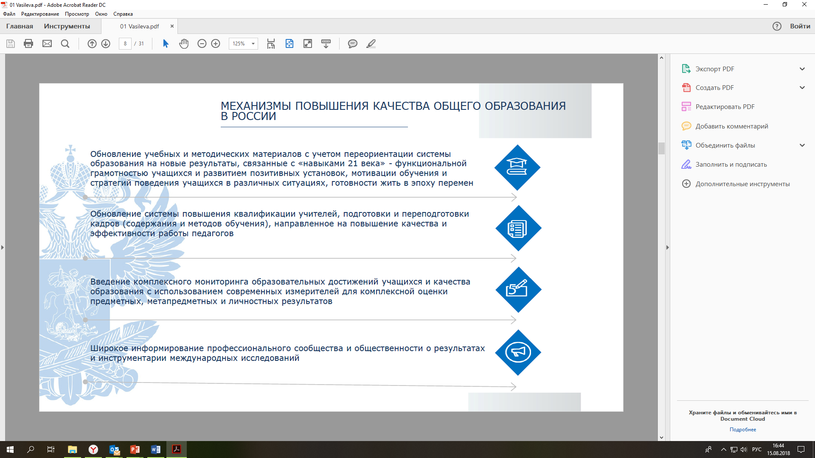

Slide 4
Национальный проект «Развитие образования»
(Указ Президента Российской Федерации №204 от 07.07.2018 года)
ФП «Современная школа»
ФП «Успех каждого ребенка»
ФП «Современные родители»
ФП «Цифровая школа»
ФП «Учитель будущего»
ФП «Молодые профессионалы»
ФП «Новые возможности для каждого»
ФП «Социальная активность»
ФП «Повышение конкурентоспособности российского высшего образования»

Slide 5
Национальная система учительского роста (НСУР)
….Система учительского роста основана на профессиональном развитии педагога в соответствии с требованиями профессионального стандарта и предполагает модернизацию педагогического образования, в том числе дополнительного профессионального образования педагогических кадров.
Задача: внедрение национальной системы учительского роста (НСУР), охватывающей не менее 50% учителей школ.

Slide 6
Национальная система учительского роста
1.Новая модель аттестации педкадров
(модель предусматривает оценку компетентности педагога на основе единых федеральных оценочных материалов (ЕФОМ): предметные, методические, психолого-педагогические, коммуникативные)
2.Профессиональное развитие, персонифицированное повышение квалификации
(по результатам оценки должно быть обеспечено персонифицированное ПК учителя, должны быть изменения в 4-х профессиональных компетенциях, эти компетенции должны быть ядром содержания программ ПК)
3.Мотивация, стимулирование, поощрение (профессиональные конкурсы, гранты профессионального роста учителя)
4.Подготовка педагогических кадров
(целевое обучение будущих педагогов, профессиональная сертификация выпускников вузов)

Slide 7
Грантовая поддержка профессионального роста учителей Республики Татарстан
Цель гранта – мотивация на профессиональное развитие и наставническую деятельность (с молодыми учителями и учителями с профессиональными дефицитами)
«Учитель-эксперт»:
подали 210 отобрано 108 педагогов
/10 000рублей ежемесячно/
«Учитель- наставник»:
подали 625 отобрано 150 педагогов
/8 000 рублей ежемесячно/
«Учитель- мастер»:
подали 418 – отобрано 250 педагогов
/5 000 рублей ежемесячно/
«Старший учитель»:
подали 396 – отобрано 200 педагогов /4 000 рублей ежемесячно/
Всего подали 1649/отобрано: 708 грантополучателей
Учитель-эксперт» - 18
«Учитель- наставник» - 2
«Учитель- мастер» - 2
«Старший учитель» - 4

Slide 8
1.Новая модель аттестации педкадров
Ведется обсуждение единых критериев общей оценки квалификации учителя и стимулирования повышения качества выполнения непосредственно связанных с образовательной деятельностью дополнительных видов педагогической работы, в частности, руководство методическими объединениями и педагогическое наставничество.
Прорабатываемые задачи:
устранение избыточной отчетности учителей при аттестации
разработки механизмов учета мнения выпускников общеобразовательных организаций в рамках проведения общественной экспертизы
создание условий и стимулов для повышения профессионального уровня учителей в рамках аттестации
переход от сложившихся региональных систем аттестации к федеральной системе (критериям и процедурам) аттестации учителей (к 1 января 2019 года)

Slide 9
2.Профессиональное развитие, персонифицированное повышение квалификации
Персонифицированная модель – адресная, ориентированная на конкретного учителя (педагога), его потребности и осознанные дефициты профессиональных компетентностей , достижения нового качества образования
Новые задачи:
  диагностика предметной компетентности учителей при проведении любых курсов;
  отмена процедуры ассесмента для руководителей, использование процедуры оценки управленческих компетенций в разработке уровневых программ ПК;
  независимая оценка качества освоения программ и получение электронного документа (ЭЦП): (апробация в конце учебного года)

Slide 10
Письмо Департамента государственной политики в сфере общего образования МОиН РФ от 27.12.2017 года №08-2739
«О модернизации системы дополнительного педагогического образования в Российской Федерации»
…На основании дорожной карты Минобрнауки России по формированию и введению НСУР и структуры ЕФОМ предусмотрена оценка 4 групп профессиональных компетенций учителя: предметных, методических, психолого-педагогических и коммуникативных.
Соответственно, повышение квалификации должно обеспечивать конкретные изменения в этих профессиональных компетенциях…
…рекомендовать организациям ДПО ввести в практику своей деятельности диагностику предметной компетентности учителя как элемент входного контроля при проведении любой курсовой подготовки

Slide 11
Независимая оценка качества ПК –
Посткурсовой мониторинг
В модуле посткурсовой мониторинг состоит из двух частей, это:
Анкетирование:
вопросы об условиях реализации образовательного процесса
Тестирование:
1 блок – вопросы нормативно-правого характера
2 блок – вопросы психолого-педагогического содержания
3 блок - вопросы по содержанию предмета
Педагогу предоставляется возможность пройти посткурсовой мониторинг 2 раза (в течение 10 дней после прохождения ПК). В ЛК фиксируется лучшая попытка.

Slide 12
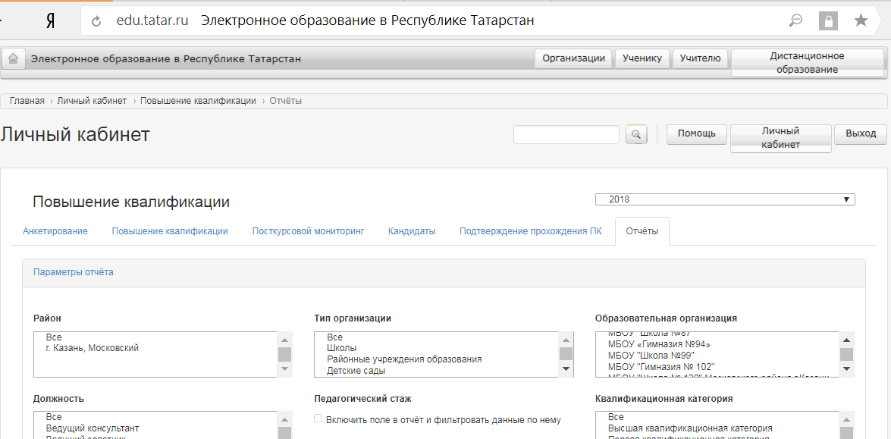
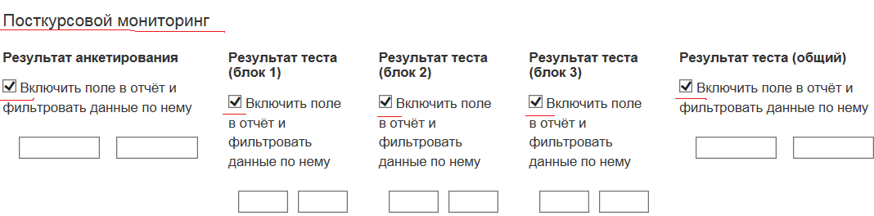

Slide 13
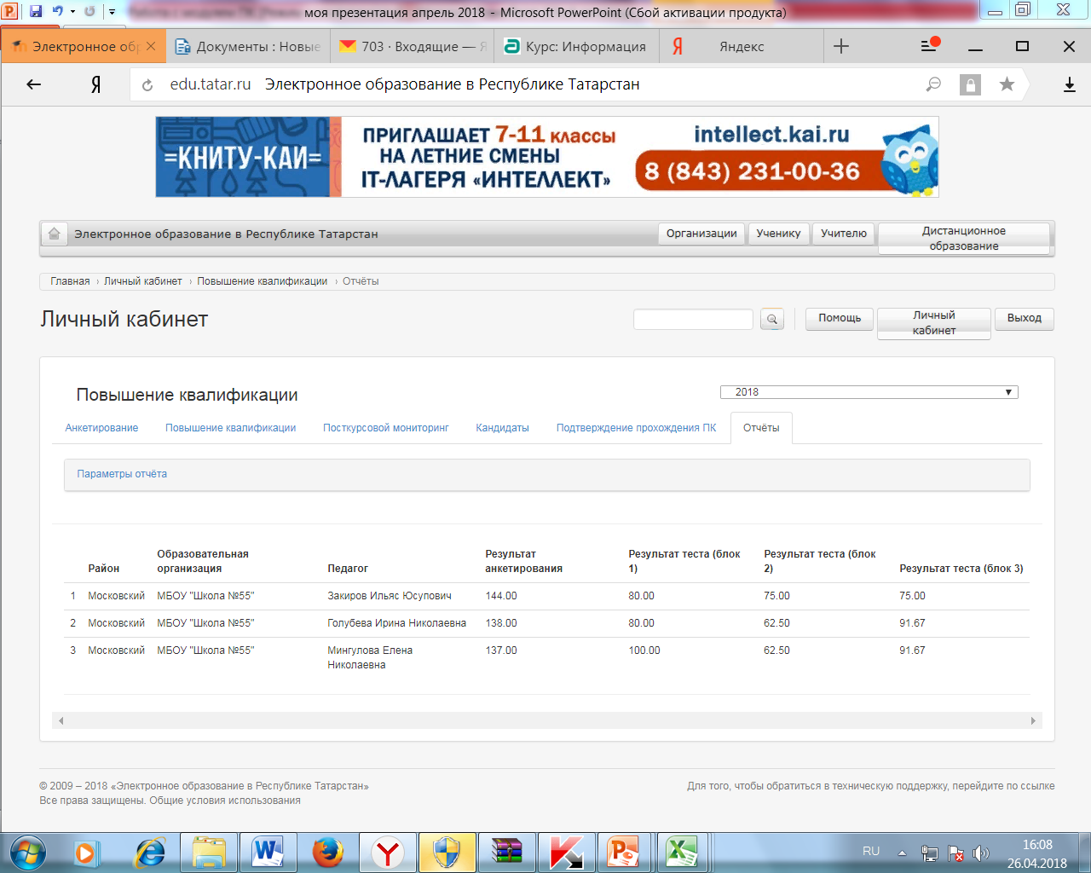
Результаты ПКМ в разрезе образовательных организаций

Slide 14
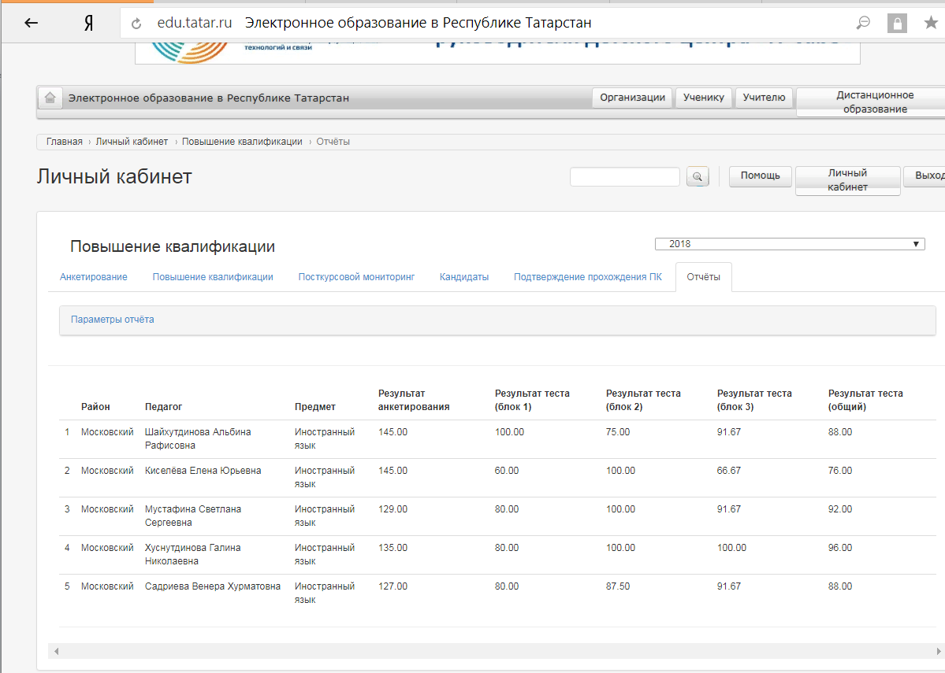
Анализ ПКМ по предметам

Slide 15
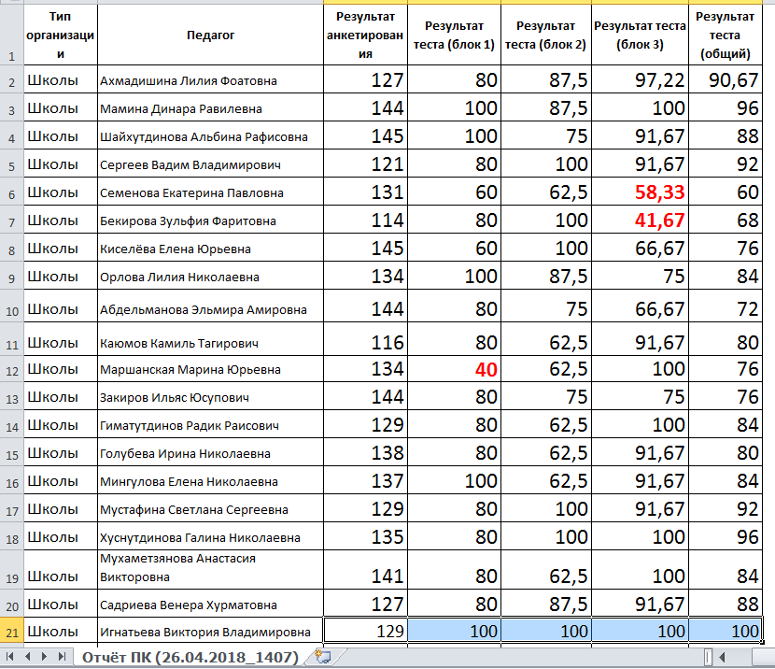
Посткурсовой мониторинг (школы)

Slide 16
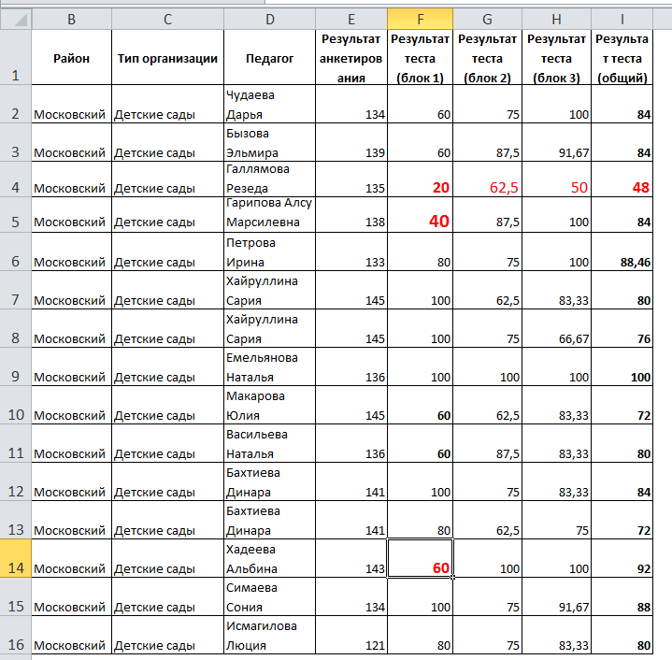
Посткурсовой мониторинг ДОУ

Slide 17
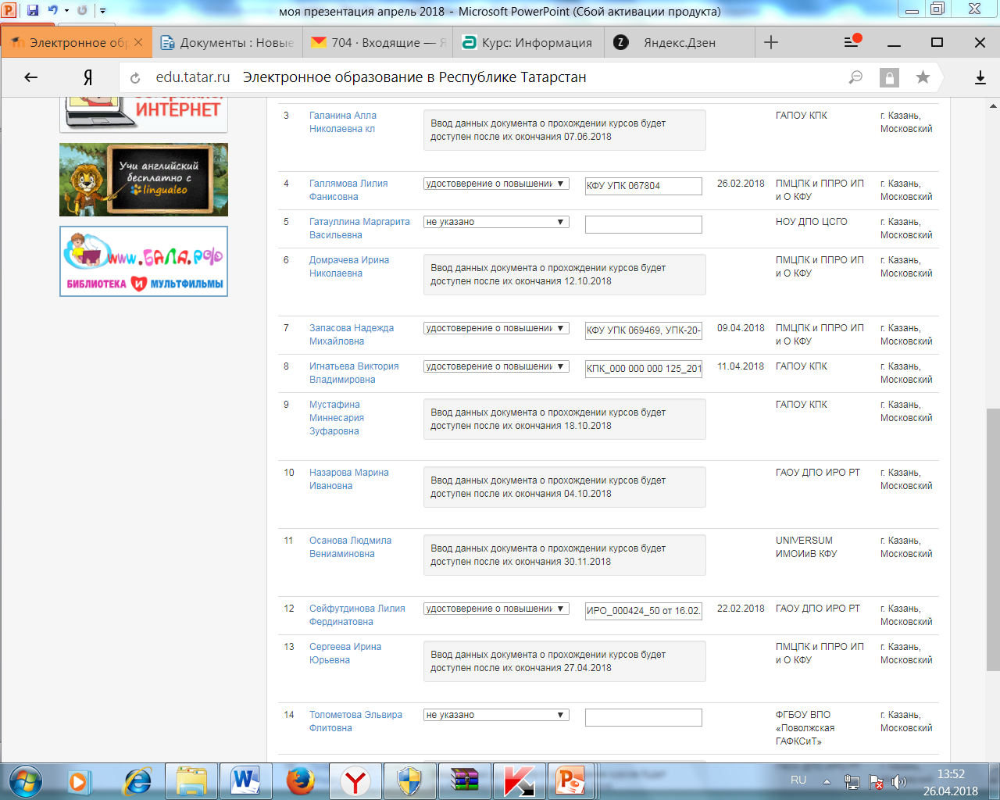
Подтверждение ПК

Slide 18
Мониторинг оценки качества повышения квалификации
Рейтинг обучающих образовательных организаций;
Построение индивидуальной программы коррекции ситуации (педагогов направлять на внебюджетные курсы);
Обучающие организации (МО и Н РТ) могут анализировать итоги мониторинга по районам.

Slide 19
Изменения в работе модуля:
Появилась возможность внести подтверждение внебюджетных курсов (только институтов, которые проводят бюджетные курсы);
С сентября подтверждение ПК вносит куратор обучающей организации.

Slide 20
Функционал оператора образовательной организации:
Отслеживать
прохождение курсовой подготовки в соответствии с заявкой;
заполнение вкладки «подтверждение ПК» (до сентября)
прохождение посткурсового мониторинга;
перенос курсов (заявку по форме в УМС);
отказ от УН по уважительной причине (заявку в УМС)
Муници паль-ный район | Образова- тельная организа -ция | ФИО | Из заявления в ЛК |  |  | Куда переводится
 |  |  | Обуча- ющая органи- зация | Курс | Период обуче- ния | Обуча- ющая органи- зация | Курс | Период обуче-ния

Slide 21
В работе:
Формирование электронного реестра данных по итогам повышения квалификации педагогов РТ согласно нормативным документам
Формирование списка кандидатов с учетом должности, предмета, специализации/ направления
Оценка деятельности преподавателей обучающих организаций (на этапе ПКМ)

Slide 22
Новое в 2019 году
Обязательные модули:
«Формирование антикоррупционного мышления участников образовательного процесса» (2-4 часа).
«Противодействие терроризма и экстремизма» (2-4 часа).
«Финансовая грамотность» (2-4 часа).
«Формирование навыков оказания первой помощи» (8 часов).
«ФГОС НОО с ОВЗ и ФГОС НОО с у/о» (для учителей начальной школы).
«Цифровые технологии в образовании (применительно к работе учителя, педагога) 8 час.
Формы проведения ПК:
Очная форма обучения для всех категорий
Модуль в программах ПК в дистанционном формате (16, 24, 36 часов):
- для учителей-предметников, учителей начальных классов и педагогов ДОО, ДОД высшей кв. кат. – 36 часов;
- для педагогов первой кв. категории – 24 часа;
- для педагогов без категории – 16 часов.
Объем программ:
64 (72) часа – педагоги ДОО, ДОД, учителя начальных классов, педагоги-психологи, педагоги-библиотекари.
96 часов - учителя-предметники, учителя-дефектологи.
72-108 часов – руководители ОО.
112, 185 часов – педагоги, показавшие удовлетворительный и неудовлетворительный уровни владения профессиональными компетенциями (зона низкого качества).

Slide 23
Этапы подготовительной работы
Прохождение анкетирования с 10 по 14 сентября;
- Подача заявлений с 5 по 15 декабря;

Slide 24
Анкета 2019
Из 12-ти приоритетных направлений повышения квалификации необходимо выбрать одно направление наиболее актуальное для учителя (педагога) в рамках повышения квалификации в 2019 году. Если такого нет, можно указать желаемое, выбрав пункт «Иное» - 2.13.
  Программа ПК по совершенствованию предметной компетентности учителей (педагогов).
  Программа ПК по совершенствованию методической компетентности в преподавании предметной области.
  Программа ПК по совершенствованию психолого-педагогической компетентности учителей (педагогов).
  Программа ПК по совершенствованию коммуникативной компетентности учителей (педагогов).
  Программа ПК, в которую включены модули, одновременно отражающие ключевые направления профессионального развития учителя (педагога): предметное, методическое, психолого-педагогическое, коммуникативное.
  Программа ПК, которая формирует у учителя(педагога) навыки развития у обучающихся метапредметных умений (например, креативность, критическое мышление, умение решать проблемы и др.).
  Программа ПК, которая формирует у учителя (педагога) навыки работы в поликультурной или многоязычной среде.
  Программа ПК, которая формирует у учителя (педагога) навыки в области цифровых технологий применительно к работе учителя (педагога).
  Программа ПК, которая формирует у учителя (педагога) навыки обучения детей с ограниченными возможностями здоровья (ОВЗ).
  Программа ПК, которая развивает у учителя (педагога) навыки оценивания обучающихся.
  Программа ПК по подготовке тьюторов в области цифровых технологий.
  Дистанционная программа ПК для отдельных категорий участников: старших воспитателей, учителей обществознания, географии, педагогов ДОД.
  Иное ____________________________________________

Slide 25
Сделать:
Списки педагогов для выставления причины отказа сдать до 10 сентября;
Анкетирование пройти:
ДОУ, УДО - 10-12 сентября
(мониторинг 13 сентября)
Школы 10-13 сентября (мониторинг 14 сентября)

Slide 26
Задачи:
осуществлять организационно-методическую поддержку в организации повышения квалификации педагогических и руководящих работников в т.ч. по персонифицированной модели повышения квалификации;
своевременно корректировать базу данных на присвоение УН;
исключить отказ от уникальных номеров без объективных причин;
отслеживать своевременное прохождение курсов повышения квалификации, занесение подтверждения в ЭО, прохождения посткурсового мониторинга;
продолжить разъяснительную работу по соблюдению ФЗ «Об образовании», прохождению переподготовки руководящих и педагогических работников в соответствии с ЕКС;

Slide 27
Школа вновь назначенного куратора аттестации и курсовой подготовки педагогов
ДОУ - 10 сентября в 10.00
Школы, УДО - 10 сентября в 15.00

